Slide 1




OpenSILEX :
Des systèmes d’information pour des données FAIR
Isabelle Alic, Arnaud Charleroy, Pascal Neveu, Anne Tireau
contacts : isabelle.alic@inrae.fr et anne.tireau@inrae.fr
RDO Formation à la gestion de données phénotypage végétal 15 & 16 juin 2023

Slide 2
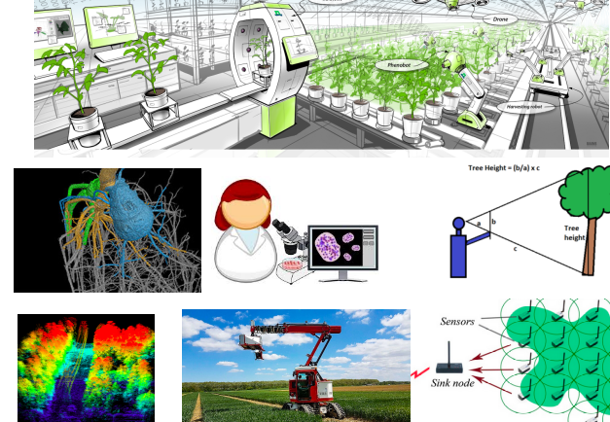
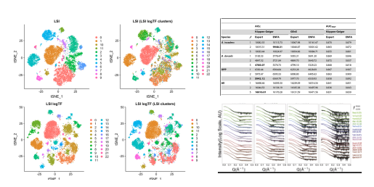
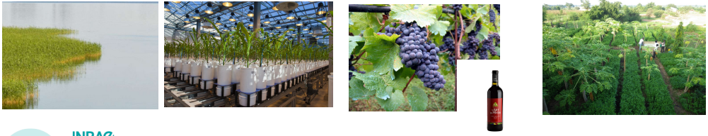
Défi des données dans l'agriculture et les sciences de l'environnement
Les Expérimentations ou Observations
    Sont complexes et ne peuvent pas être reproduites
    Nombreux besoins en ressources diverses
    Ensembles de données énormes et très complexes
    Contexte interdisciplinaire
-> Besoins importants de transparence et de reproductibilité du traitement des données
Valoriser les données : ré-analyses, méta-analyses et nouvelles analyses
→ impossible sans une gestion avancée des données

Slide 3
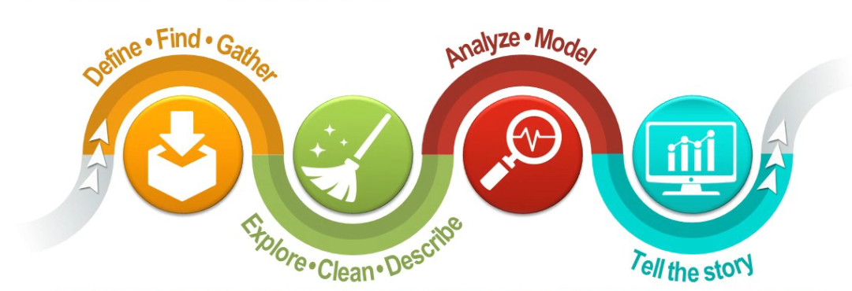
Contexte
  Le nombre et la diversité des sources de données augmentent
  Complexité accrue des pipelines de données
  Augmentation des difficultés pour une science reproductible et ouverte
  Il est plus difficile de comprendre comment et dans quelles conditions les données ont été produites.
  Il faut connaître la provenance des données
  Il faut connaître la méthode de production des données

Slide 4
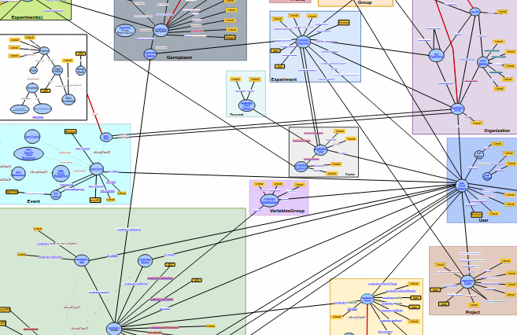
Une approche pour la gestion des données
Linked Data (lisibles par machine) : utilisent des ontologies et permettent de construire des ensembles de données pour la découverte de connaissances, l'offre de services, la validation de résultats, l'analyse prescriptive, etc.

Slide 5


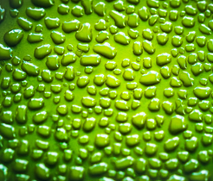
OpenSILEX
        Structure
            Sémantique
                Données liées
                Augmentation de la valeur des données
→ Nouvelle génération de Systèmes d’Information

Slide 6

OpenSILEX
OpenSILEX, un ensemble de logiciels libres
Objectifs
  Méthodes et composants pour la mise en œuvre de systèmes d'information pour les données expérimentales dans les domaines de l'agriculture et de l'environnement
  Outils et services pour la collecte, l'organisation, le stockage, l'échange, l'exploration et le traitement de l'information
  Diverses communautés → axées sur l'ontologie
Personnes
Données
Méthodes
Logiciel
Matériel

Slide 7

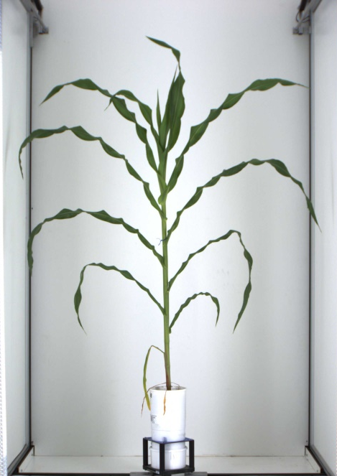
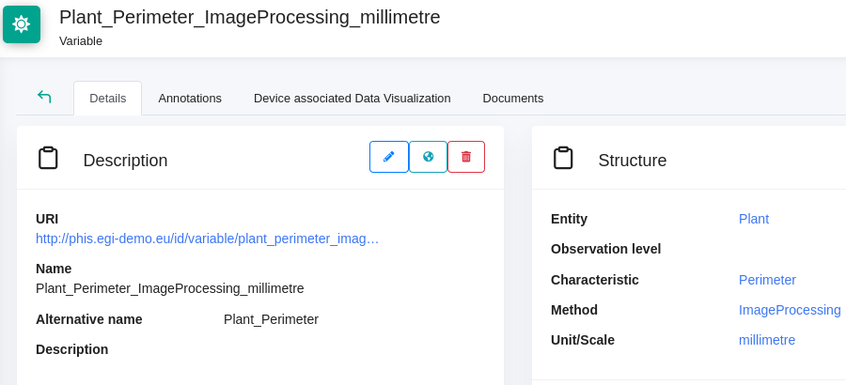
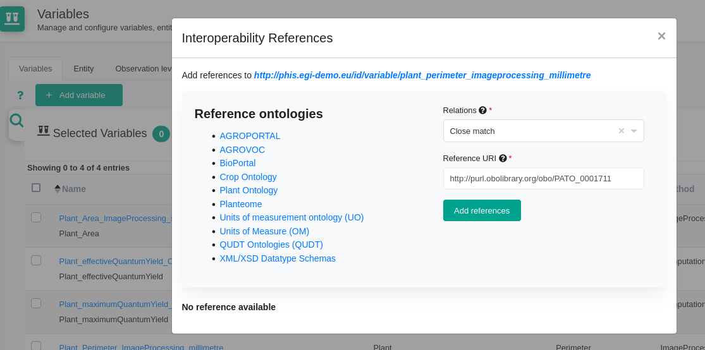

Créez des données FAIR, structurez vos données
Identification
URI of plant:
<http://phenome.fr/arch/2017/c17000118>
Tout peut être identifié : plantes, expériences, capteurs, événements, etc.
Persistant, sans ambiguïté, résolvable
URI of pot:
<http://phenome.fr/arch/2013/pc13001542>
URI of cart:
<http://phenome.fr/arch/2013/ct1300123>
Sémantique
URI of cabin:
<http://phenome.fr/arch/2018/ac180015>
Conventions de nommage
Vocabulaire contrôlé
Relations formalisées entre les entités
Annotation et enrichissement des données
URI of camera:
<http://phenome.fr/arch/2018/ac180019>
URI of image: <http://phenome.fr/arch/2017/ic17002295855>
Comment ?
OpenSILEX, un système d'information piloté par des ontologies

Slide 8
Un pilotage par les ontologies
Objets scientifiques (plantes, organes végétaux, parcelles, etc.)
Identifiés par URI
Événements (ITK, pannes, météo, etc.)
Identifiés par URI
Variables, documents, observations et logiciels associés à ces objets et événements. Identifiés par URI
L'organisation et la mise en relation des Objets et des Événements se font à l'aide d'une sémantique contrôlée (références ontologiques, vocabulaires, thésaurus, taxonomies), d’ontologies d'application et de langages web sémantiques (RDF, OWL, SKOS).

Slide 9







La galaxie OpenSILEX
Diaphen
Vigne
U2E
Phenotoul
LaCage
Pheno3c
Helsinki
Arbo
M3P
GCIE
WUR
Louvain
…
Vitis Explorer
Instance Ressources
Instance Ressources
OpenSILEX
Envibis

Slide 10

Les Systèmes d’information basés sur OpenSILEX
Implémentations
Instances
OpenSILEX
PHIS
SIXTINE
Sinfonia
(SunAgri)
WEIS
Envibis
Ensemble d'ontologies
Phénomiques
Ensemble d’ontologies Végétales
Ensemble d’ontologies Vigne et Vin
Ensemble d’ontologies Environnementales
PHENOME
EMPHASIS (EU)
INRAE
Unités expérimentales
Projets : SunAgri, IFV
et UE de Pech Rouge
Ecosystème aquatique
UR LBE

Slide 11
La galaxie OpenSILEX
Phénotypage des plantes
Grandes cultures
Essais Systèmes
Arboriculture - vigne
Agro-Écologie
OpenSILEX
Environnement et procédés
Viticulture - Oenologie
Envibis
Vitis Explorer
Instance Ressources

Slide 12
La galaxie OpenSILEX
Vigne
Phénotypage des plantes
LaCage
GCIE
M3P
Grandes cultures
Essais Systèmes
Arboriculture - vigne
Arbo
Diaphen
Helsinki
U2E
Pheno3c
WUR
Louvain
Phenotoul
…
Copenhague
Ressources Phenome
Agro-Écologie
OpenSILEX
Environnement et procédés
Viticulture - Oenologie
Envibis
Vitis Explorer
Instance Ressources

Slide 13







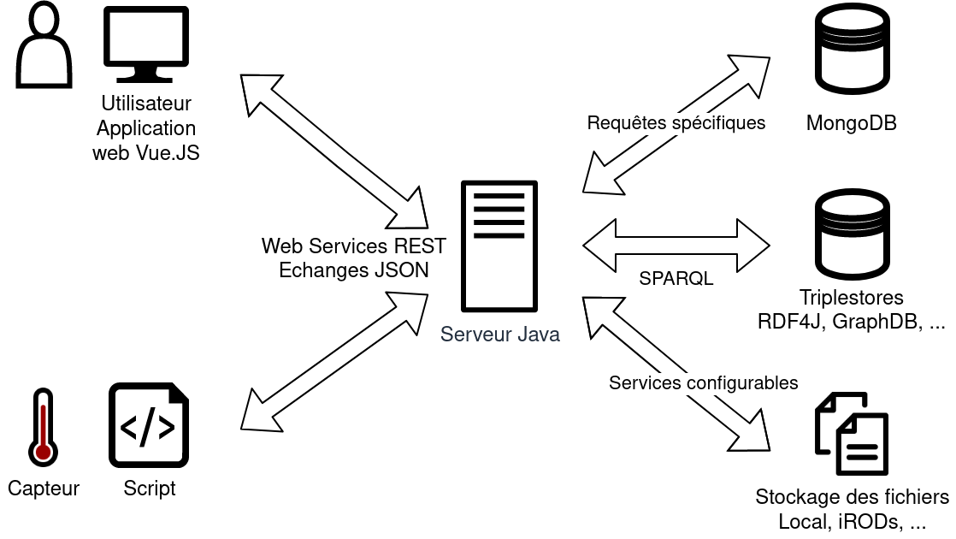


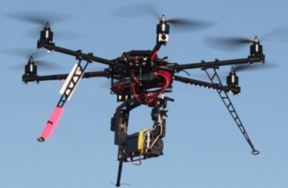

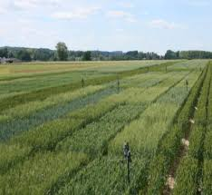


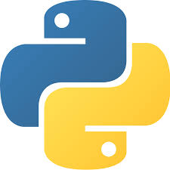
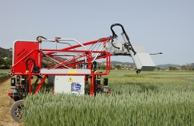


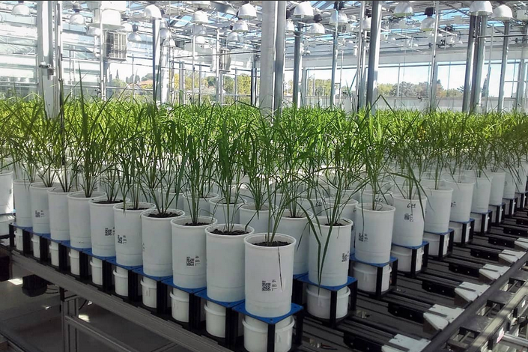
PHIS : un système d'information piloté par des ontologies dédié au phénotypage végétal
interface utilisateur
Vue.js
Communauté
Données environnementales
Interface utilisateur WS
Swagger UI
REST API
Web App
Système de stockage de fichiers
Données phénotypiques
Scripts
iRODS
Description sémantique des métadonnées (expériences, parcelles, facteurs, capteurs, variables, etc.)
Données
Analyses,
Partage, etc.
Image processing Analysis pipeline
Traitement d'images
Extraction avancée de données
Notes:
PHIS is the open-source Phenotyping Hybrid Information System (PHIS), based on OpenSILEX, manages and collects data from Phenotyping and High Throughput Phenotyping experiments on a day to day basis. It can store, organize and manage highly heterogeneous (e.g. images, spectra, growth curves) and multi-spatial and temporal scale data (leaf to canopy level) originating from multiple sources (field, greenhouse). It unambiguously identifies all objects and traits in an experiment and establishes their relations via ontologies and semantics that apply to both field and controlled conditions. Its ontology-driven architecture is a powerful tool for integrating and managing data from multiple experiments and platforms, for creating relationships between objects and enriching datasets with knowledge and metadata

Slide 14
Les Ontologies dans OpenSILEX
Ontologies Standards
  Time Ontology: formalise les concepts en lien avec le temps
  SOSA: formalise les concepts en lien avec les capteurs
  Annotation Ontology (AO): formalise les concepts en lien avec les annotations
  Dublin Core (DC): formalise les concepts en lien avec documents
  FOAF: formalise les concepts en lien avec les personnes
  SKOS : description de termes

Slide 15
Les Ontologies dans OpenSILEX
Ontologies de domaine
  Crop Ontology
  Agro ontology, PPEO (MIAPPE)
  PlantOntology + TO + PATO
  Unit Ontology
  Envo, etc.

Slide 16
Les Ontologies dans OpenSILEX
Ontologies d’Application
  oeso: Ontology of Experimental Scientific Objects (entities)
oepo: Ontology of Experimental Phenotypic Objects
concepts principaux : objets expérimentaux, propriétés, informations expérimentales
  oeev: ontology of experimental events
concepts principaux : déplacements, gestion d’instruments, gestion d’objets scientifiques, troubles, etc.

Slide 17
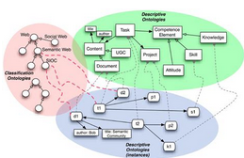
Un modèle de Variables partagé
Trait
PLANTE
HAUTEUR
RÈGLE
CM
Entité
Caractéristique
Méthode
Unité
Entité
d’Intérêt
ONTOLOGIES de référence
VARIÉTÉ
Notes:
Gabriel reprend la main

Slide 18
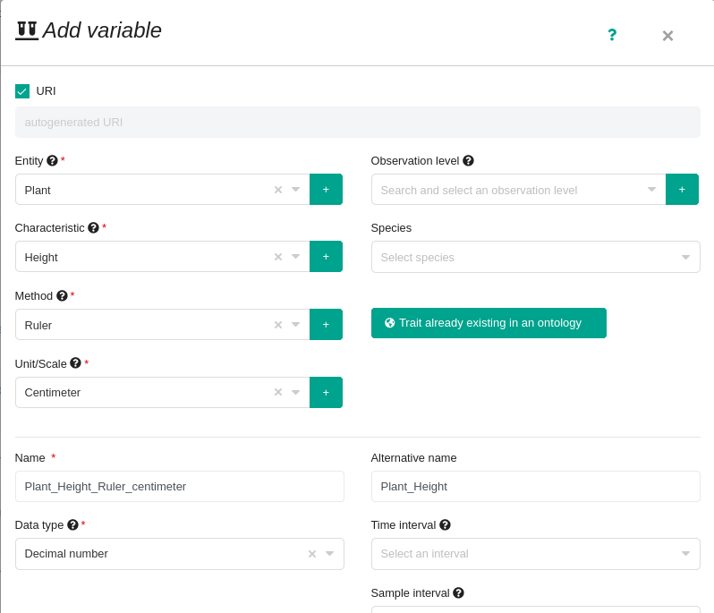
Un modèle de Variables partagé
Trait
PLANTE
HAUTEUR
RÈGLE
CM
Entité
Caractéristique
Méthode
Unité
Entité
d’Intérêt
ONTOLOGIES de référence
VARIÉTÉ

Slide 19
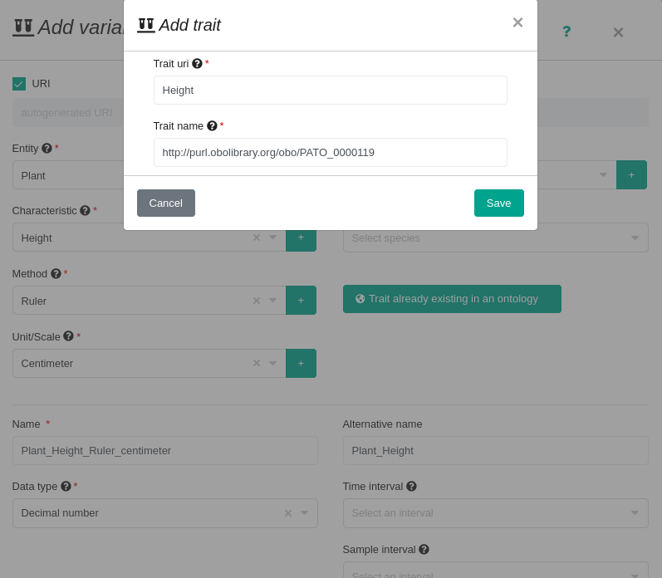
Un modèle de Variables partagé
Trait
PLANTE
HAUTEUR
RÈGLE
CM
Entité
Caractéristique
Méthode
Unité
Entité
d’Intérêt
ONTOLOGIES de référence
VARIÉTÉ

Slide 20
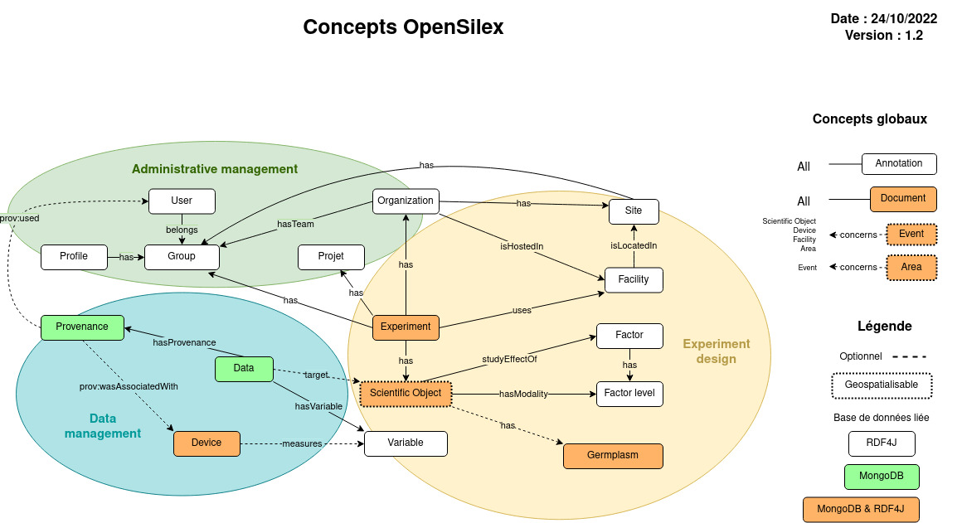
Les différents concepts OpenSILEX et leurs relations

Slide 21
OpenSILEX : interopérabilité et communautés
Interopérabilité avec les Outils :
  Adonis
  Olga (automne 2023)
  Geofolia (début 2024)
Interopérabilité avec les standards :
  BrAPI
  FAIDARE
  RDG
  MIAPPE
  AgMIP / ICASA

Slide 22
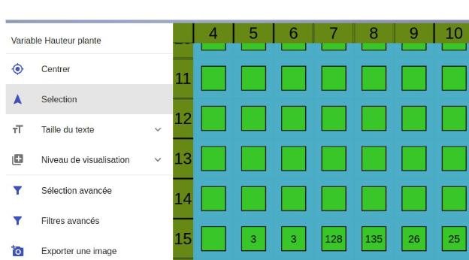

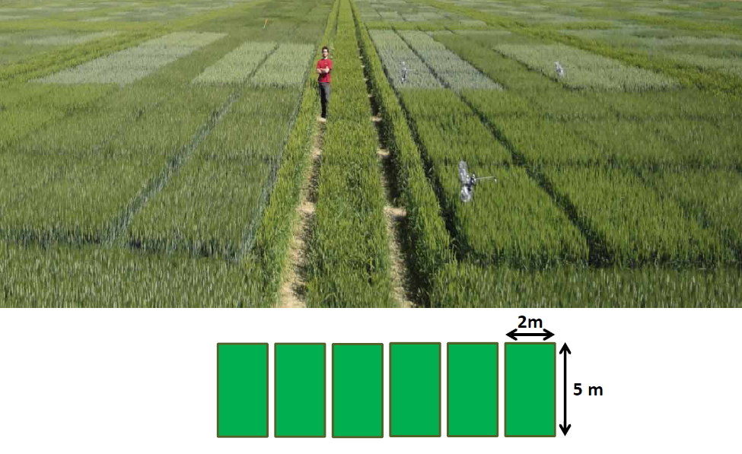
OpenSILEX & Adonis
Version 1
Projet
Expérimentation
Automatique
Facteur
Contexte
Germplasm
Protocole
Variables
Dispositif
Dispositif
Données
Observations terrain

Slide 23



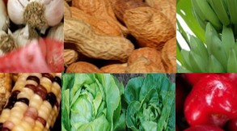
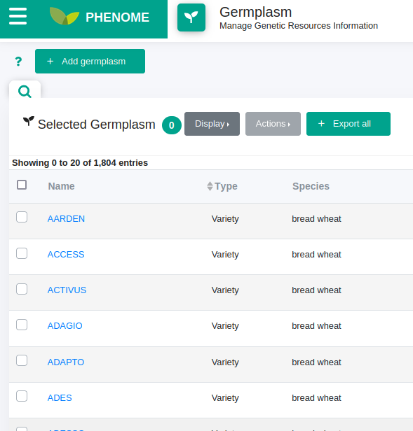
OpenSILEX & OLGA
Données passeports
Données phénotypiques

Slide 24
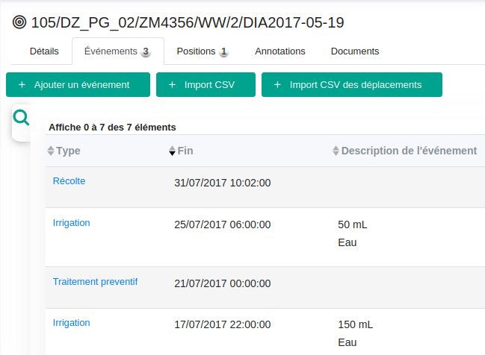

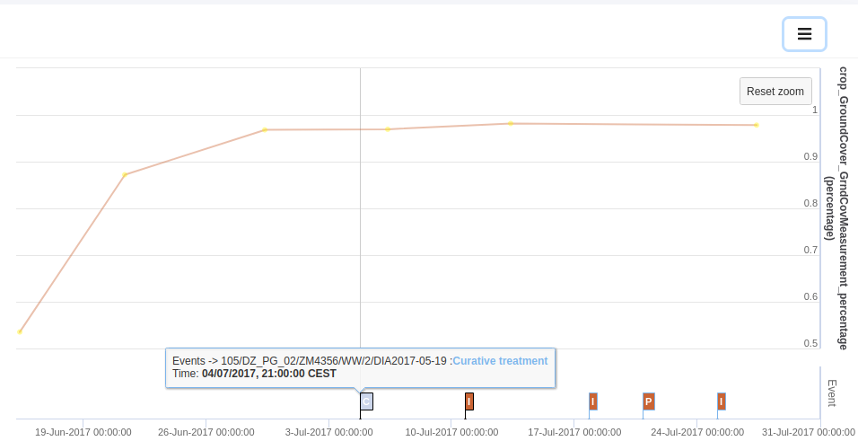
OpenSILEX & Geofolia
Interventions
ITK
V1 export/import
Matériel
Produit, dose

Slide 25
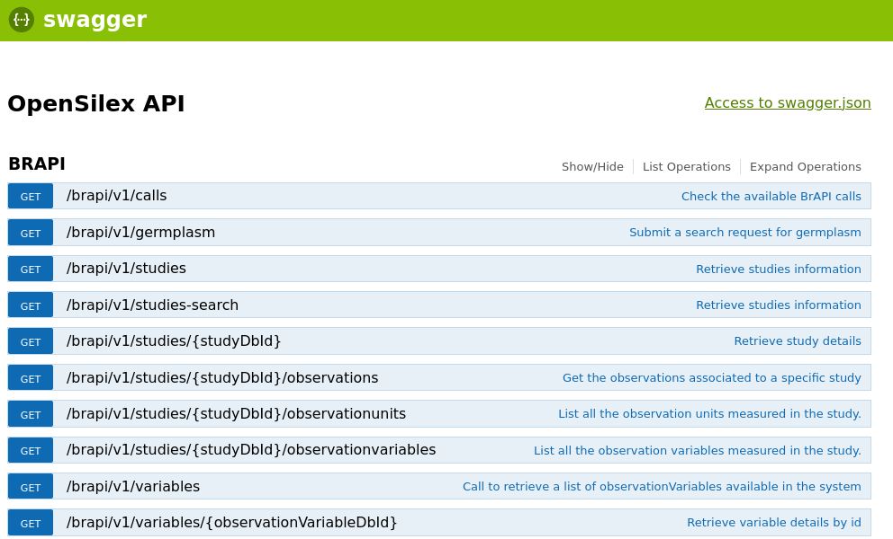
OpenSILEX et les standards - BrAPI
BrAPI - https://brapi.org/
  Spécification d'une API de service web RESTful normalisée pour la communication de données sur la sélection végétale
    BrAPI-Core - Organisation et gestion d’expérimentation : Programs, Trials, Studies, Locations, People, and Lists
    BrAPI-Phenotyping - Entités liées aux observations phénotypiques : Observation Units, Observations, Observation Variables, Traits, Scales, Methods, and Images
    BrAPI-Genotyping - Entités liées à l'analyse génotypique : Samples, Markers, Variant Sets, Variants, etc.
    BrAPI-Germplasm - Entités liées à la gestion des germplasm : Germplasm, Germplasm Attributes, Seed Lots, etc.
  PHIS implémente les web services BrAPI (v1.3)

Slide 26

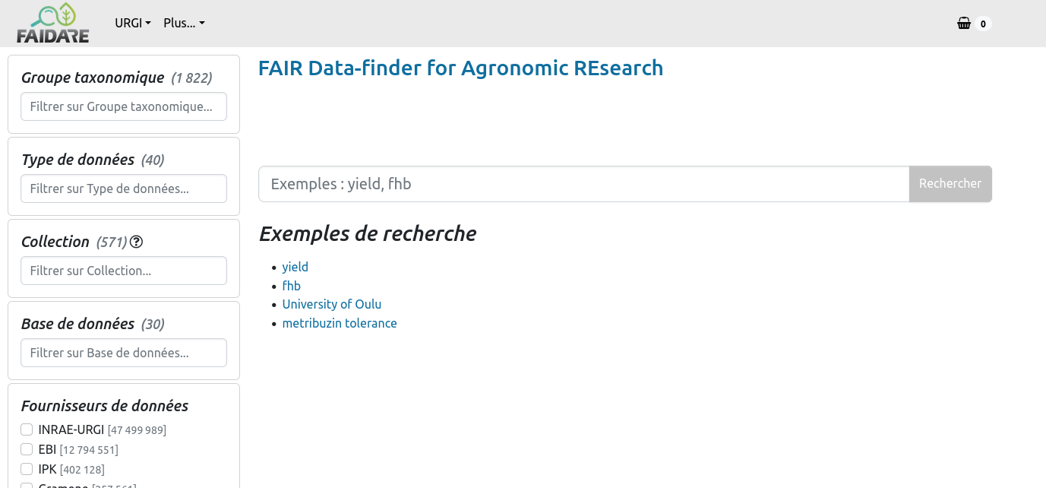

OpenSILEX et les standards - BrAPI & FAIDARE
FAIDARE - https://urgi.versailles.inrae.fr/faidare/
  Indexation des jeux de données PHIS
  Utilisation des WebServices BrAPI
Génération fichiers Json
Studies
Germplasm
Observations
ObservationUnit
ObservationVariables
Indexation dans FAIDARE

Slide 27
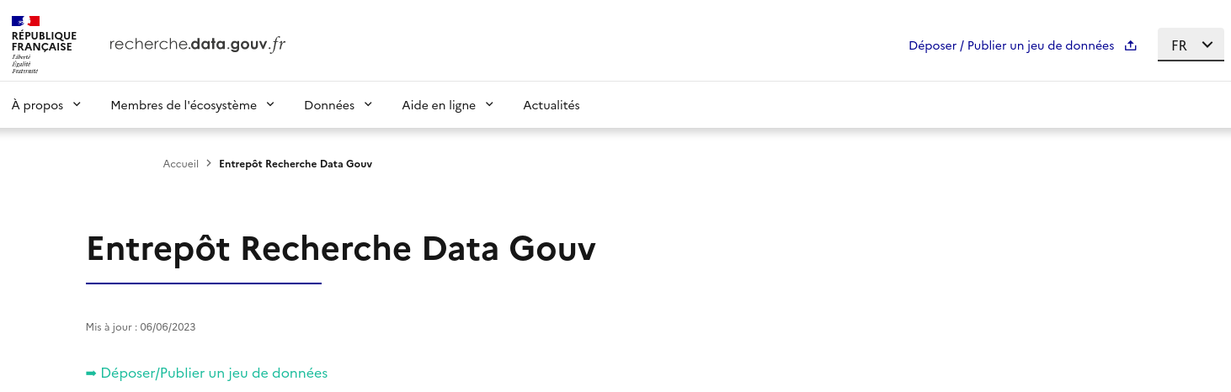
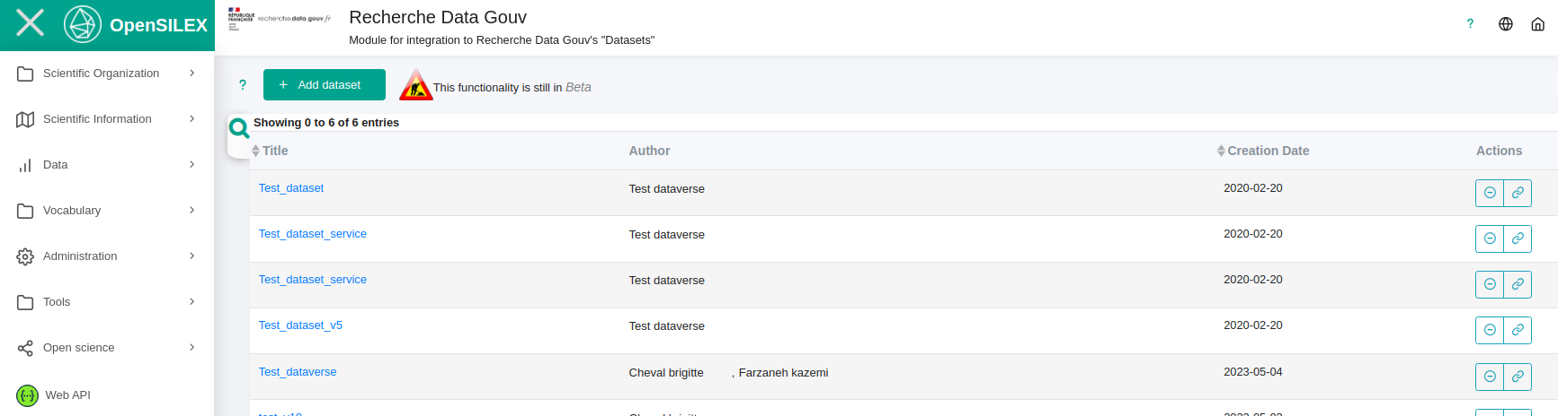
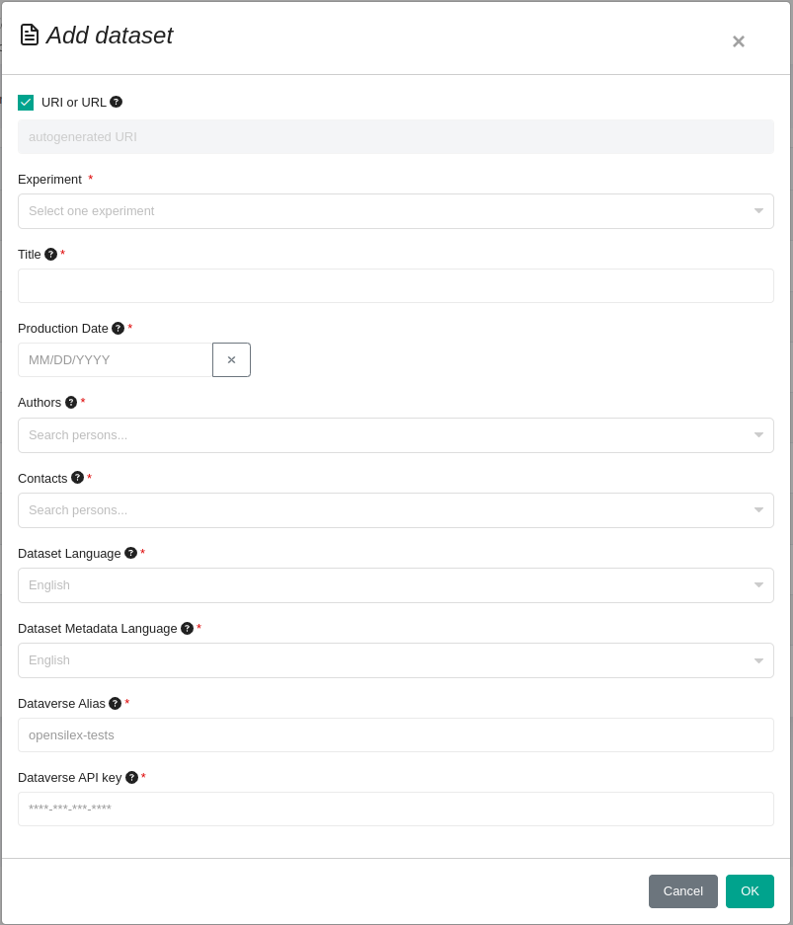
OpenSILEX et les standards - RDG
RDG - https://recherche.data.gouv.fr/fr
Constitution du jeu de données
Déclaration dans RDG
Métadonnées - statut brouillon
Récupération du DOI

Slide 28

OpenSILEX et les standards - MIAPPE
MIAPPE - https://www.miappe.org/
  Minimum Information About Plant Phenotyping Experiments
  Norme de données ouverte, pilotée par la communauté et conçue pour harmoniser les données issues des expériences de phénotypage des plantes.
  Mapping avec d’autres standards (ISA-Tools , BrAPI)
  PHIS est MIAPPE-compliant

Slide 29
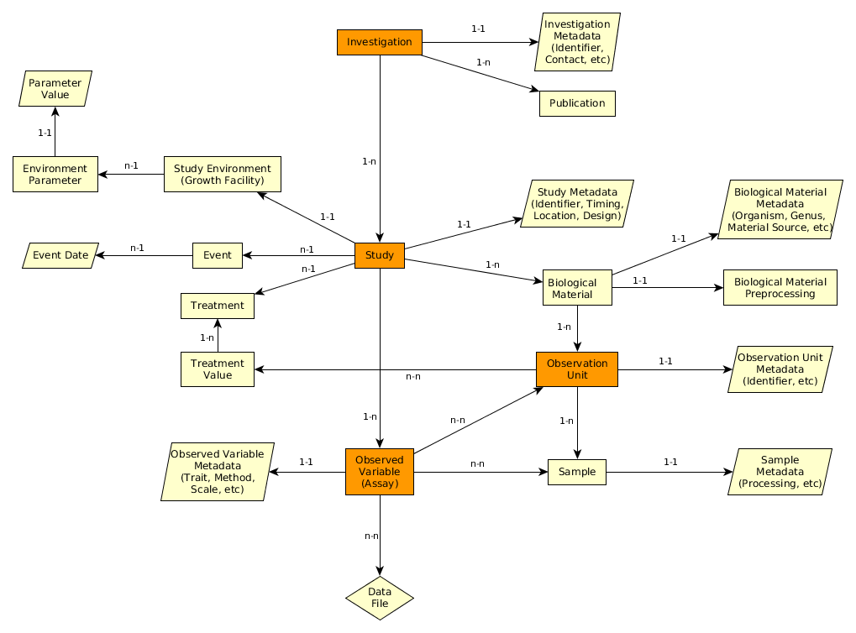
OpenSILEX et les standards - MIAPPE

Slide 30
OpenSILEX et les standards - MIAPPE

Slide 31

OpenSILEX et les standards - AgMIP / ICASA
AgMIP - https://agmip.org/
  Agricultural Model Intercomparison and Improvement Project
  ICASA - https://agmip.github.io/ICASA.html
    International Consortium for Agricultural Systems Applications
    ICASA Data Dictionary à utiliser dans les protocoles d'interopérabilité des données AgMIP
  Travail en cours : lien PHIS-AgMIP/ICASA
    Développement de web services standardisés de haut-niveau

Slide 32
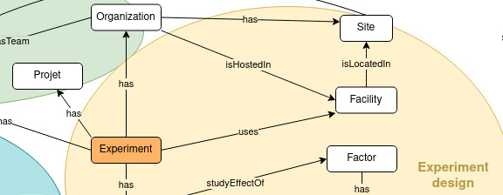
Des interfaces ergonomiques et user friendly
Les interfaces OpenSILEX permettent la gestion de :
Organisation scientifique
  Information Projets
  Contexte Experimental
  Installations
  Capteurs

Slide 33
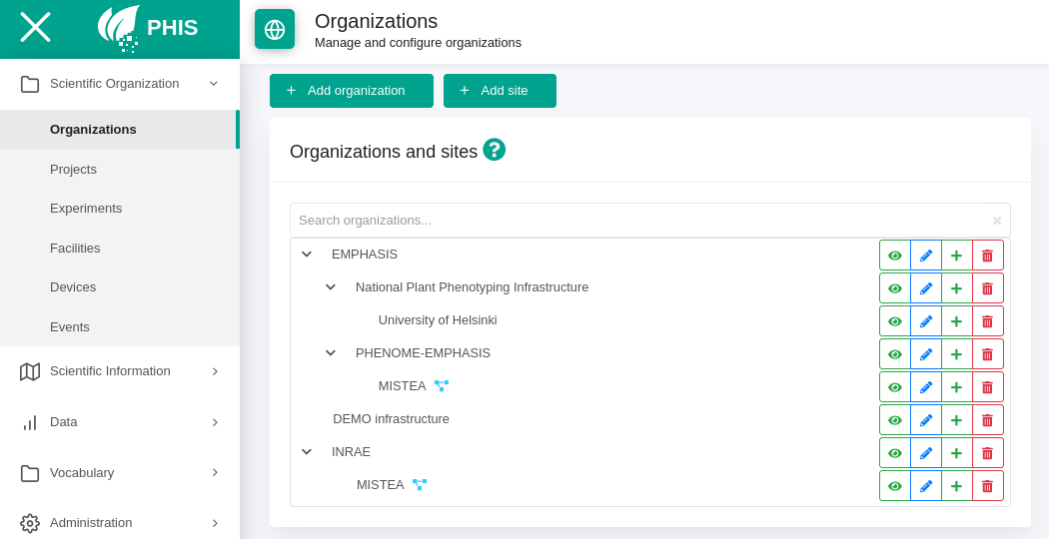
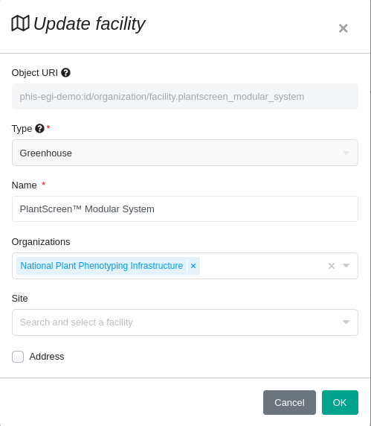
Des interfaces ergonomiques et user friendly
Les interfaces OpenSILEX permettent la gestion de :
Organisation scientifique
  Information Projets
  Contexte Experimental
  Installations
  Capteurs

Slide 34
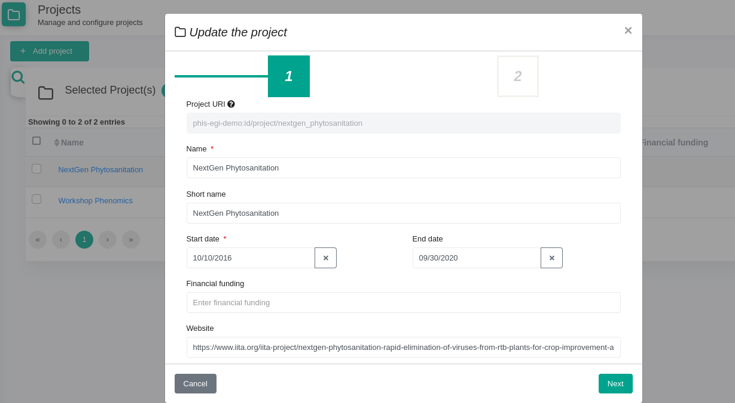
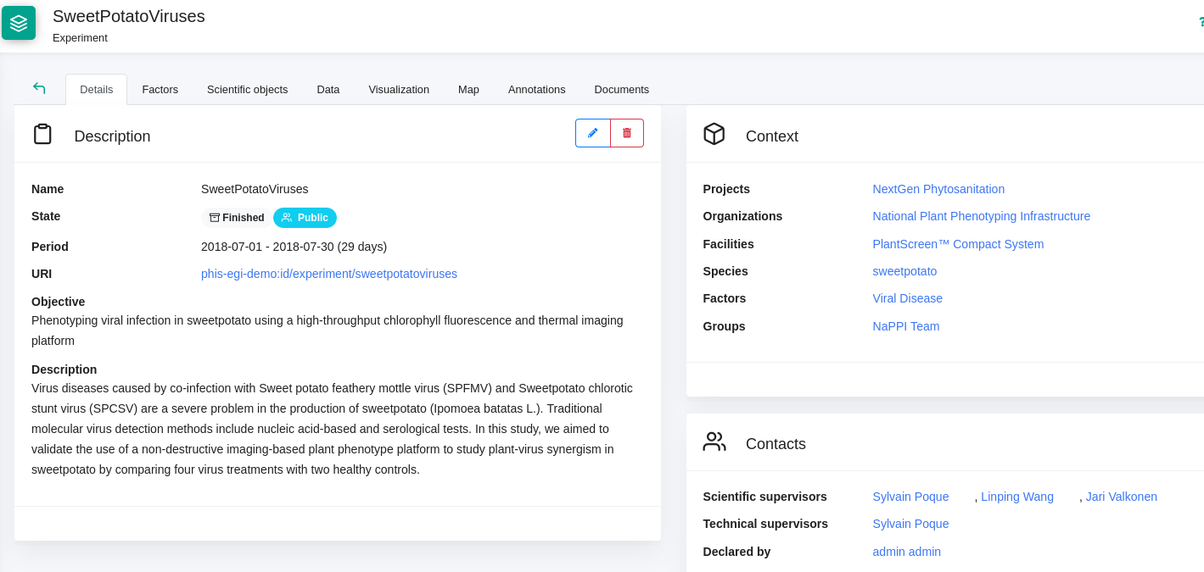
Des interfaces ergonomiques et user friendly
Les interfaces OpenSILEX permettent la gestion de :
Organisation scientifique
  Information Projets
  Contexte Experimental
  Installations
  Capteurs

Slide 35
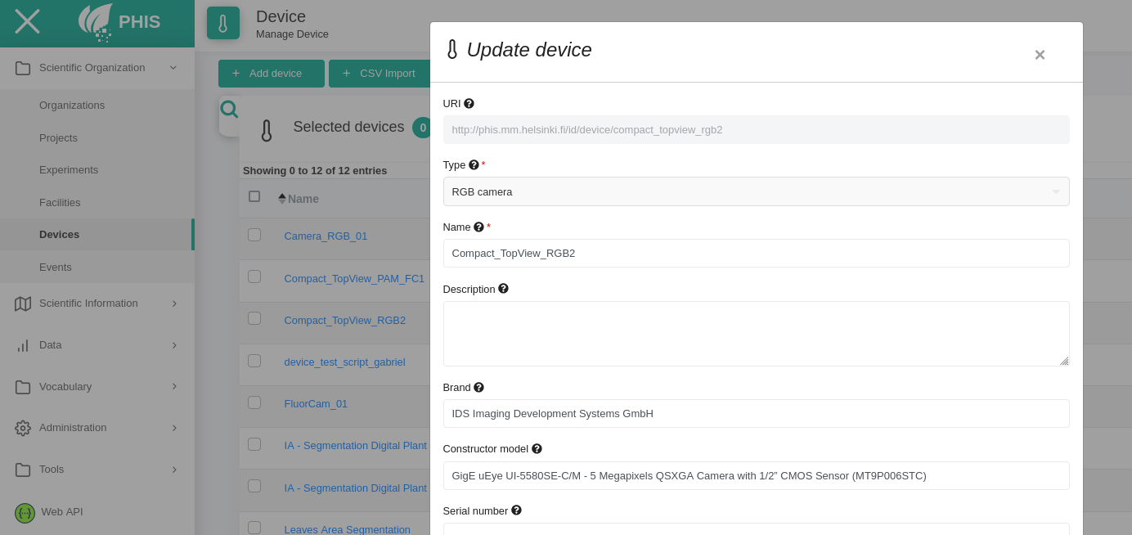
Des interfaces ergonomiques et user friendly
Les interfaces OpenSILEX permettent la gestion de :
Organisation scientifique
  Information Projets
  Contexte Experimental
  Installations
  Capteurs

Slide 36
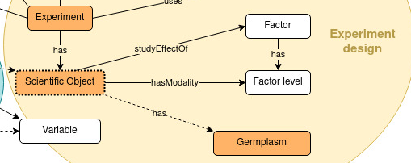
Des interfaces ergonomiques et user friendly
Les interfaces OpenSILEX permettent la gestion de :
Information Scientifique
  Variables
  Objets scientifiques
  Germplasm
  Documents

Slide 37
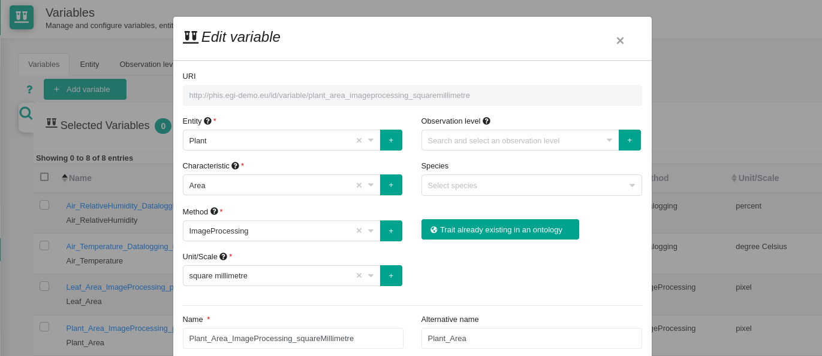
Des interfaces ergonomiques et user friendly
Les interfaces OpenSILEX permettent la gestion de :
Information Scientifique
  Variables
  Objets scientifiques
  Germplasm
  Documents

Slide 38
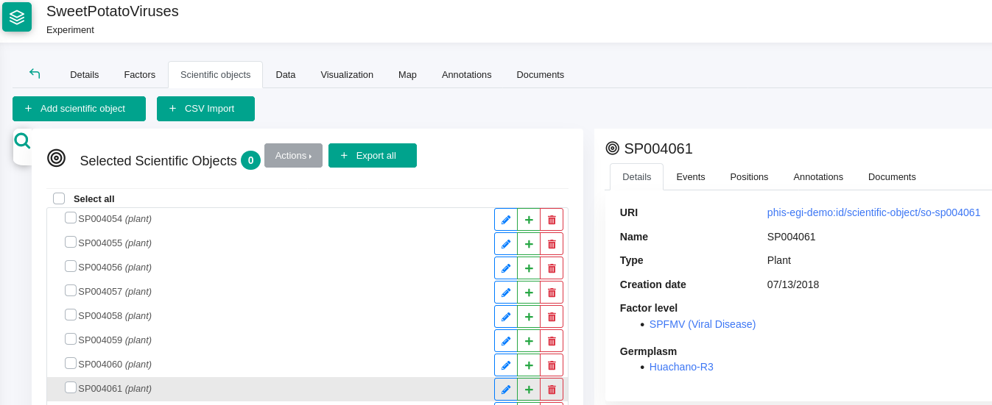
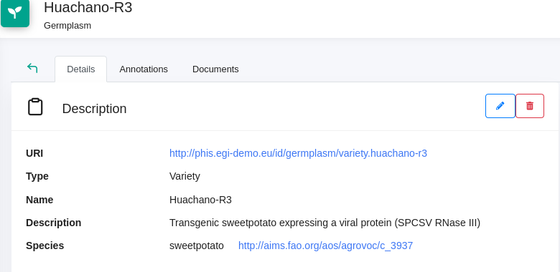
Des interfaces ergonomiques et user friendly
Les interfaces OpenSILEX permettent la gestion de :
Information Scientifique
  Variables
  Objets scientifiques
  Germplasm
  Documents

Slide 39
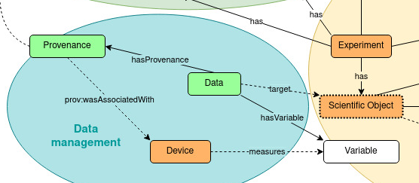
Des interfaces ergonomiques et user friendly
Les interfaces OpenSILEX permettent la gestion de :
Données
  Visualisation
  Provenance
  Gestion d ‘images

Slide 40
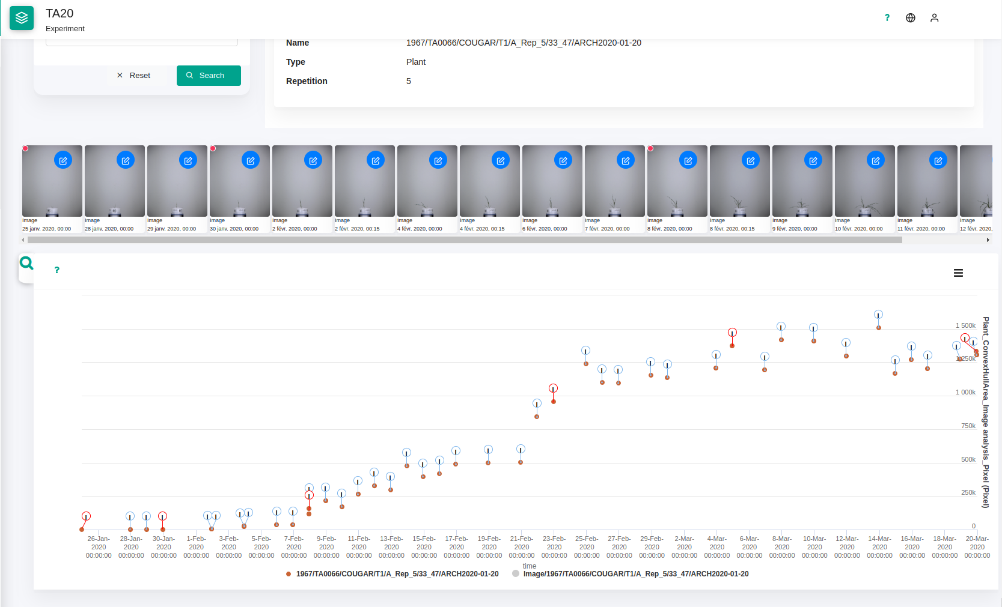
Des interfaces ergonomiques et user friendly
Les interfaces OpenSILEX permettent la gestion de :
Données
  Visualisation
  Provenance
  Gestion d ‘images

Slide 41
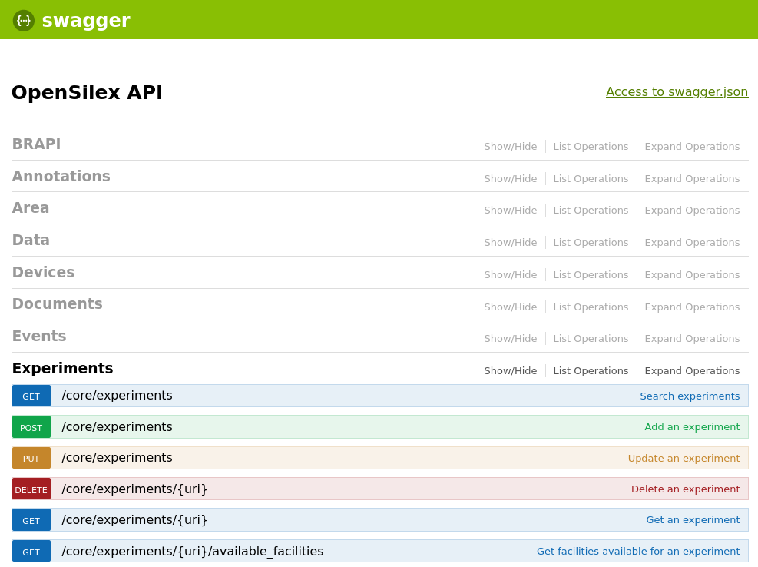
OpenSILEX Swagger - Connexion à des clients
Une autre interface avec les données
Swagger
http://opensilex.org/sandbox/api-docs/
  Basé sur OpenAPI https://www.openapis.org
  Format de description ouvert pour les services API
  Exploration des différents web services, et de leur retour
  Description et exemples des arguments à fournir
  Tests des requêtes

Slide 42
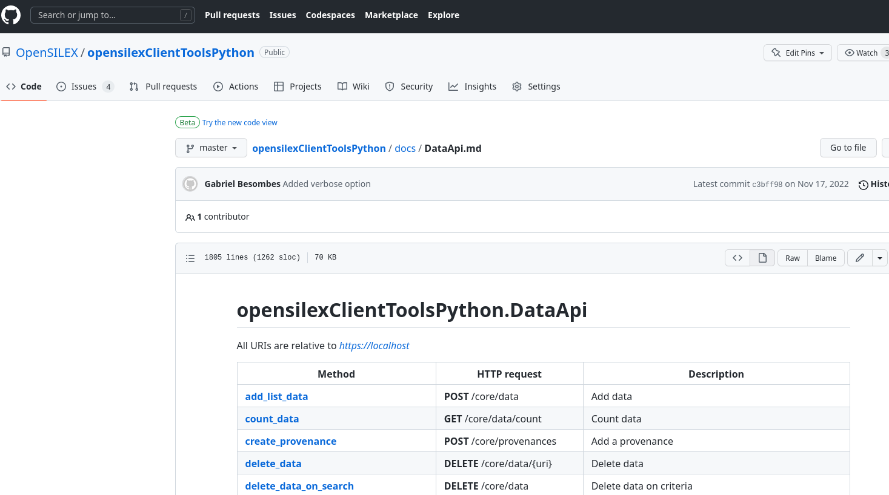
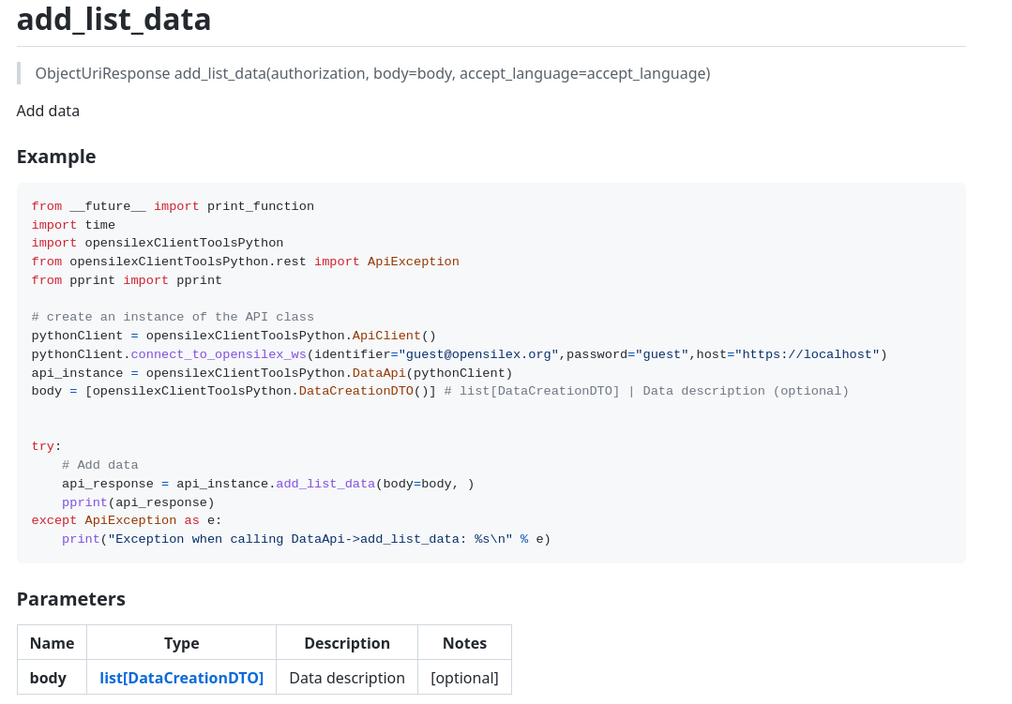


OpenSILEX Swagger - Connexion à des clients
Une autre interface avec les données
Python Client (Scripts)
  Repository Github : https://github.com/OpenSILEX/opensilexClientPython
  Basé sur un client autogénéré : https://github.com/OpenSILEX/opensilexClientToolsPython
R Client (Package)
  Repository Github : https://github.com/OpenSILEX/opensilexClientR
  Basé sur un client autogénéré :: https://github.com/OpenSILEX/opensilexClientToolsR

Slide 43
Conclusion
PHIS-Sixtine : utilisés dans plusieurs plateformes de phénotypage (France et Europe)
Travail en lien avec les standards (BrAPI - MIAPPE)
Développements en cours
  Nouvelles fonctionnalités
  Adaptation aux besoins et évolutions de la recherche
  Support
  Lien avec les équipes de recherche
OpenSILEX : ouverture vers d’autres communautés
Notes:
example : investigation in study

Slide 44



OpenSILEX - PHIS : liens utiles
OpenSILEX
Site web OpenSILEX : http://opensilex.org/
Instance Demo OpenSILEX : http://opensilex.org/sandbox/app/
Comment contribuer ?
  Github repository : https://github.com/OpenSILEX/
  Documentation développeur : https://opensilex.github.io/docs-community-dev/
  OpenSILEX Docker : https://github.com/OpenSILEX/opensilex-docker-compose
Documentation utilisateur : https://opensilex.github.io/phis-docs-community/
Vidéo de présentation de la Version 1.0.0-rc+5 : https://youtu.be/jB9Hqh0Wn_Y
Tutoriel de déclaration des variables : https://youtu.be/d1pGuh8PAKA
PHIS
Site Web PHIS : http://phis.inrae.fr/
Publication : https://nph.onlinelibrary.wiley.com/doi/full/10.1111/nph.15385
Instances ressources
Instance ressources Phenome : https://phenome.inrae.fr/resources/app/
Instance ressources Vigne et Vin : https://vitioeno.mistea.inrae.fr/resource/app/

